Slide 1
ALGORITMO
Prof.: Flavia Garcia

Slide 2
LINGUAGEM DE DESCRIÇÃO DE ALGORITMO (LDA)
Para escrevermos algoritmos é preciso uma linguagem clara e que não deixe margem a ambiguidades, para isto, devemos definir uma sintaxe e uma semântica, de forma a permitir uma única interpretação das instruções num algoritmo.

Slide 3
Português Estruturado
É a ferramenta para especificação de processos que utiliza um sub-conjunto da língua portuguesa, através de uma estruturação pré-definida, para descrever a lógica de um processo. Também é chamado de PDL (Programming Design Language).

Slide 4
Elementos do Port. Estruturado
O Português estruturado é formado por 3 tipos de construções:
–Sentença declarativa simples;
–Construção de decisão;
–Construção de repetição.

Slide 5
Convenções p/ Port. Estruturado
Toda especificação de processo em Português Estruturado deve conter, em sua primeira linha, a declaração “Processo: nome-do-processo”.
A descrição do processo é feita dentro de uma estrutura de seqüência iniciada pela declaração “INÍCIO” e terminada pela declaração “FIM”.
As estruturas de condição e repetição do Português Estruturado são encerradas com a declaração “FIM-nome-da-estrutura”, com exceção de algumas estruturas de repetição que tem outras formas definidas para o encerramento.

Slide 6
Tipos Primitivos
Referem-se a maneira como o computador manipula as informações,
sendo que essas informações classificam-se a grosso modo em dois
tipos: dados e instruções.
Dados - são representados pelas informações a serem tratadas
(processadas) por um computador. Essas informações estão
caracterizadas por três tipos de dados:dados numérico(inteiros e real),
dados caracteres e dados lógicos.
Instruções – Comandos, funções que determinam as operações com
os dados – conteúdo das variáveis.

Slide 7
Tipos Primitivos – Cont.
Inteiro: toda informação numérica inteira (não fracionária) negativa, nula ou positiva.
Ex: 100, 0, -3
Real: toda informação numérica pertencente ao conjunto dos números reais (inteiras ou fracionárias),
(negativa, nula ou positiva).
Ex: 100, 0, -3, 1,7, 1000,50.
Caractere: sequência contendo letras, números e símbolos especiais (caracteres alfanuméricos)
– essa sequência deve ser indicada entre aspas (“ ")
– Ex.: “Taguatinga - DF”, “356-9025”, “Desconto 10%”
– também chamado de string ou cadeia
Lógico: conjunto de valores falso ou verdadeiro.
– esse tipo só apresenta um desses valores
– também chamado de booleano

Slide 8
Variáveis:
Unidades básicas de armazenamento das informações a nível de linguagens de programação.
Os tipos de dados e variáveis utilizados dependem da finalidade dos algoritmos, mas, podemos definir alguns, pelo fato de serem largamente utilizados e implementados na maioria das linguagens, sendo estes:
INTEIRO : qualquer número inteiro, negativo, nulo ou positivo.
REAL : qualquer número real, negativo, nulo ou positivo.
CARACTER : qualquer conjunto de caracteres alfanuméricos.
LÓGICO : tipo especial de variável que armazena apenas os valores V e F, onde V representa VERDADE e F FALSO

Slide 9
Declaração de variáveis
Para que os programas manipulem valores, estes devem ser armazenados em variáveis e para isso, devemos declará-las de acordo com a sintaxe:
Nome Variável,... : tipo

Slide 10
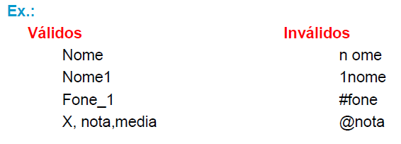
Regras de utilização de variáveis
Nomes de uma variável poderão ser atribuídos com um ou mais caracteres;
• O primeiro caractere de uma variável não pode ser número;
• Não é possível espaços em branco entre os caracteres;
• Palavras reservadas não podem assumir nomes de variáveis;
• Não poderão ser utilizados caracteres diferentes de letras e números;

Slide 11
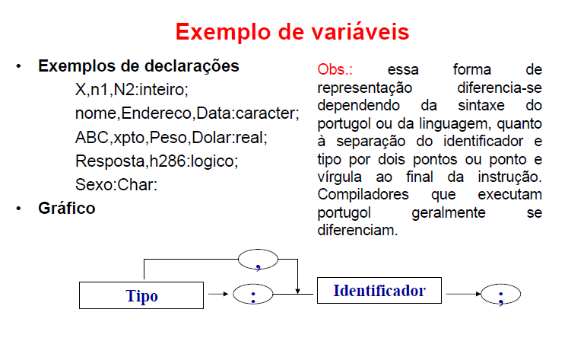

Slide 12
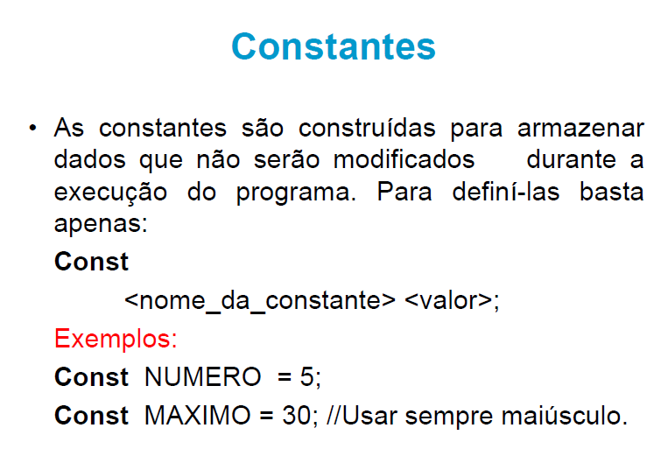

Slide 13
Operações Básicas
Na solução da grande maioria dos problemas é necessário que as variáveis tenham seus valores consultados ou alterados e, para isto, devemos definir um conjunto de OPERADORES, sendo eles:
OPERADOR DE ATRIBUIÇÃO:
NomeDaVariavel ← Valor ou Expressão Atribuída.

Slide 14
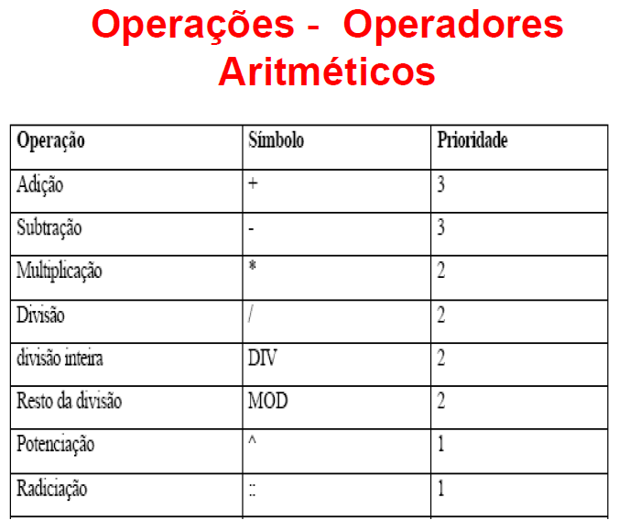

Slide 15
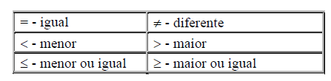
Operadores Relacionais:
São utilizados para relacionar variáveis ou expressões, resultando num valor lógico (Verdadeiro ou Falso), sendo eles:
Operadores Lógicos :
A combinação de valores lógicos com os operadores lógicos tem como resultado outro valor lógico. Os operadores lógicos são:
• E - A sentença é verdadeira se TODAS as condições forem verdadeiras.
• OU A sentença é verdadeira se UMA das condições for verdadeira.
• NÃO Inverte o valor lógico da sentença (V à F) (F à V).
• XOU Se as duas condições forem diferentes, a sentença é verdadeira.
• A tabela verdade exprime todas as combinações possíveis entre os valores de diversas variáveis lógicas.

Slide 16
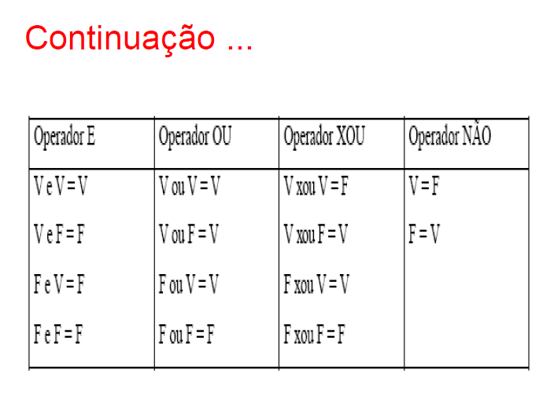

Slide 17
PRIORIDADE DE OPERADORES:
Durante a execução de uma expressão que envolve vários operadores, é necessário a existência de prioridades, caso contrário poderemos obter valores que não representam o resultado esperado.
A maioria das linguagens de programação utiliza as seguintes prioridades de operadores :
1º - Efetuar operações embutidas em parênteses "mais internos"
2º - Efetuar Funções
3º - Efetuar multiplicação e/ou divisão
4º - Efetuar adição e/ou subtração
5º - Operadores Relacionais
6º - Operadores Lógicos

Slide 18
COMANDOS DE ENTRADA E SAÍDA :
No algoritmo é preciso representar a troca de informações que ocorrerá entre o mundo da máquina e o nosso mundo, para isso, devemos utilizar comandos de entrada e saída, sendo que, a nível de algoritmo esses comandos representam apenas a entrada e a saída da informação, independe do dispositivo utilizado (teclado, discos, impressora, monitor,...), mas, sabemos que nas linguagens de programação essa independência não existe, ou seja, nas linguagens de programação temos comandos específicos para cada tipo de unidade de Entrada/Saída.
Comando de Entrada de Dados
Leia(variável_1, variável_2,...)
Comando de Saída de Dados
Imprima(expressão_1, expressão_2,...)

Slide 19
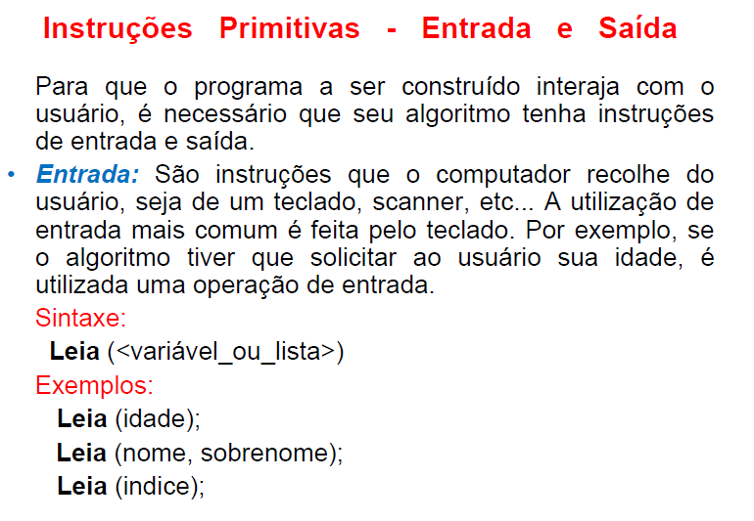

Slide 20
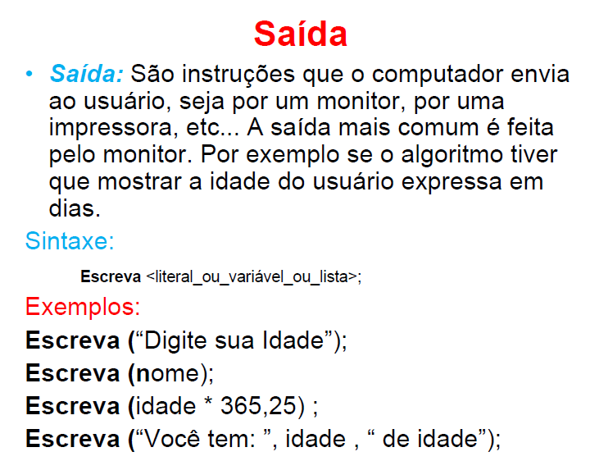

Slide 21
COMANDOS DE CONTROLE DE FLUXO:
Para representar a solução de um problema devemos escrever o conjunto de passos a serem seguidos, sendo que, a maioria dos problemas exigem uma dinâmica na sua solução, impondo assim que os algoritmos executem conjunto de instruções de acordo com as possíveis situações encontradas no problema original. E de acordo com a Programação Estruturada os mecanismos utilizados para esse controle são : Sequência, Seleção e Repetição.
SEQUÊNCIA : usada para executar comandos passo a passo, sabendo que todos eles serão executados na ordem de escrita, sem nenhum desvio. Uma sequência pode possuir um ou vários comandos, os quais devem ser delimitados pelos identificadores Início e Fim.
Inicio
Comando_1
...
Comando_n
Fim

Slide 22
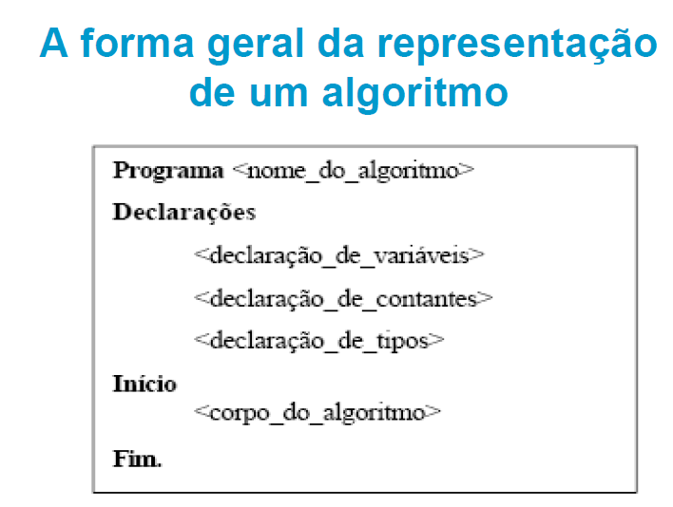

Slide 23
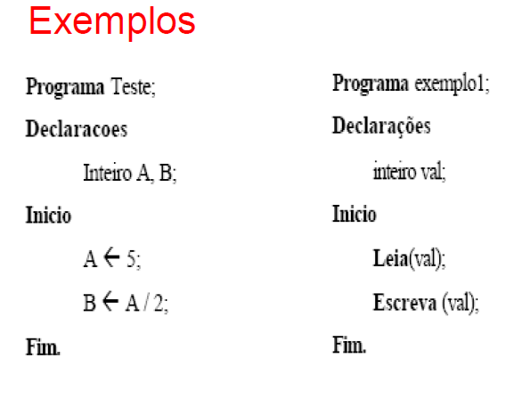

Slide 24
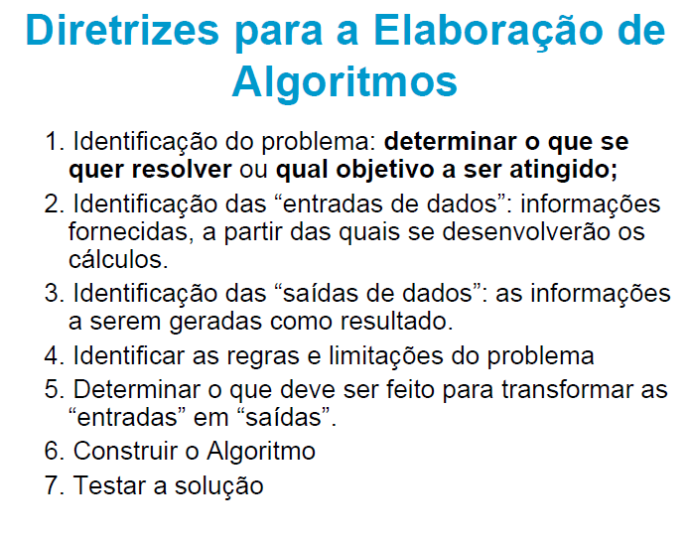

Slide 25
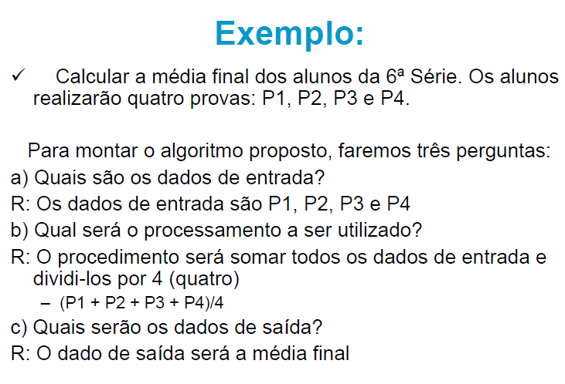

Slide 26
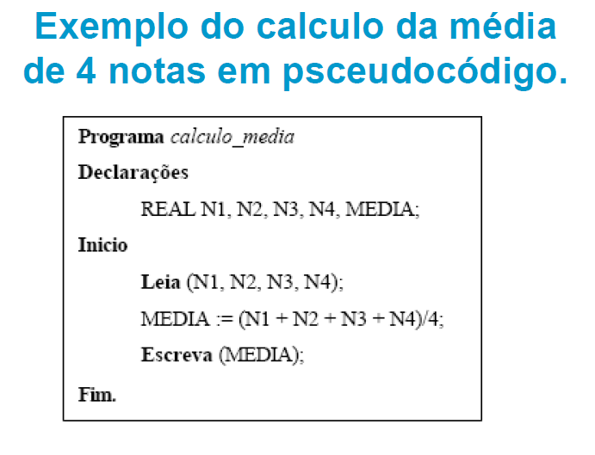

Slide 27
EXERCICIOS
1) Escreva um algoritmo para ler as dimensões de um retângulo (base e altura), calcular e escrever a
área do retângulo.
2) Faça um algoritmo que leia a idade de uma pessoa expressa em anos, meses e dias e escreva a idade
dessa pessoa expressa apenas em dias. Considerar ano com 365 dias e mês com 30 dias.
3) Escreva um algoritmo para ler o número total de eleitores de um município, o número de votos
brancos, nulos e válidos. Calcular e escrever o percentual que cada um representa em relação ao total
de eleitores.
4) Escreva um algoritmo para ler o salário mensal atual de um funcionário e o percentual de reajuste.
Calcular e escrever o valor do novo salário.
5) O custo de um carro novo ao consumidor é a soma do custo de fábrica com a porcentagem do
distribuidor e dos impostos (aplicados ao custo de fábrica). Supondo que o percentual do distribuidor
seja de 28% e os impostos de 45%, escrever um algoritmo para ler o custo de fábrica de um carro,
calcular e escrever o custo final ao consumidor.
6) Uma revendedora de carros usados paga a seus funcionários vendedores um salário fixo por mês,
mais uma comissão também fixa para cada carro vendido e mais 5% do valor das vendas por ele
efetuadas. Escrever um algoritmo que leia o número de carros por ele vendidos, o valor total de suas
vendas, o salário fixo e o valor que ele recebe por carro vendido. Calcule e escreva o salário final do
vendedor.

Slide 28
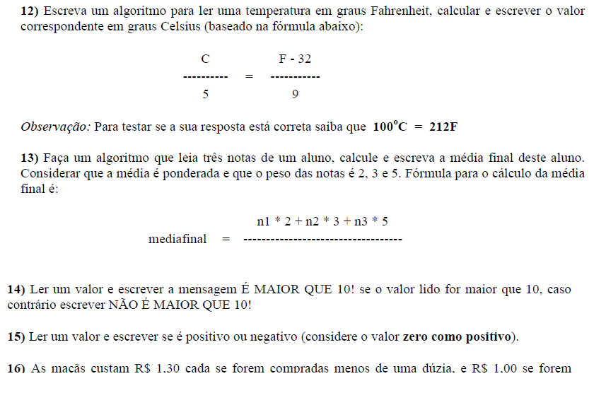

Slide 29
Seleção ou Tomada de Decisão
◻ São as estruturas que possibilitam ao programa uma seleção, ou seja, a escolha de caminhos de acordo com a satisfação ou não de determinadas condições.

Slide 30
Estruturas de Controle - Seleção
◻﻿ Uma estrutura de seleção permite que um grupo de ações e estruturas seja executado quando
determinadas condições, representadas por expressões lógicas, forem ou não forem satisfeitas.
◻ Há três tipos de estruturas de seleção:
Seleção simples;
Seleção composta;
Seleção encadeada.
  

Slide 31
Seleção Simples e o Pseudocódigo
◻ Nesta estrutura uma única condição (expressão lógica) é avaliada podendo gerar um resultado verdadeiro ou falso.
Sintaxe:
se <condição> então <sequência de comandos> fim se
◻ Onde: <condição> é uma expressão lógica que quando avaliada pode gerar um resultado falso ou verdadeiro. Se <condição> for verdadeira, a sequência de comandos então será executada; caso contrário, se <condição> for falsa, o comando é encerrado (fim se), sem executar nenhuma ação.

Slide 32
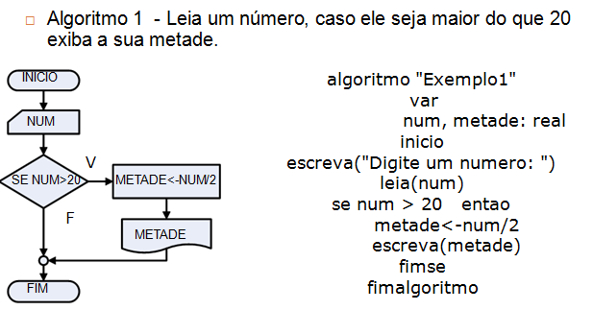
Seleção Simples - Exemplo

Slide 33
Seleção Composta
﻿ O comando de seleção composta permite que seleções ou escolhas sejam realizadas dependendo da satisfação ou não de uma dada condição. Assim, para uma condição satisfeita (verdadeira), uma dada ação ou grupo de ações é realizado, para a não satisfação da condição (falsa), uma outra ação ou grupo de ações alternativo é realizado; em seguida, passa-se à ação seqüencial seguinte.

Slide 34
Seleção Composta e o Pseudocódigo
Sintaxe:
se <condição> então <sequência de comando> senão
<sequência de comandos alternativos>
fim se

Slide 35
Seleção Composta -Exemplo
◻ Algoritmo 2 - Escrever um algoritmo que calcule o novo salário de um funcionário. Os funcionários que recebem mais de 1000 reais terão direito a 5% de
aumento, os funcionários que recebem até 1000 reais
terão direito a 7% de aumento.
◻ No final, o algoritmo deve exibir o salário anterior e o novo salário.

Slide 36
Seleção Composta -Exemplo
algoritmo "exemplo2"
var
sal, salN: real
inicio
escreva("Digite o salário atual: ") leia(sal)
se sal > 1000 então
salN<-sal+(sal*5/100) senão
salN<-sal+(sal*7/100) fim se
escreva("Salário Novo = ", salN) fim algoritmo

Slide 37
Seleção Encadeada
◻ Quando, devido à necessidade de processamento, agrupamos várias seleções, formaremos uma seleção encadeada. Normalmente tal formação ocorre quando
uma determinada ação ou bloco de ações deve ser
executado se um grande conjunto de possibilidades ou combinações de situações for satisfatório.

Slide 38
Seleção Encadeada e o Pseudocódigo
se <condição 1> então
se <condição 2> então
se <condição 3> então
<sequência de comandos>
fim se
fim se
fim se

Slide 39
Seleção Encadeada - Exemplo
Algoritmo 3 - Escrever uma algoritmo que solicite ao usuário a digitação do tamanho de três lados de um triângulo. O algoritmo deve exibir a mensagem : a figura é um triangulo , caso os lados digitados componham de fato um triângulo.
◻ Lembrando: O triângulo é uma forma geométrica composta por três lados, onde cada lado é menor que a soma dos outros dois lados.

Slide 40
Seleção Encadeada - Exemplo
algoritmo"Exemplo3"
var
l1, l2, l3: inteiro Inicio
escreva("Digite o lado 1: ")
leia(l1)
escreva("Digite o lado 2: ") leia(l2)
escreva("Digite o lado 3: ") leia(l3)
se l1<(l2+l3) então se l2<(l1+l3) então se l3<(l1+l2) então
escreva("A figura é um triângulo!") fim se
fim se fim se
fim algoritmo

Slide 41
Exercícios
1- Construir um algoritmo que leia a idade e a altura de um jogador. Se o jogador tiver mais de 18 anos e se tiver mais do que 1.90 de altura, deve-se exibir a mensagem indicando que o jogador está fora da categoria 'A'.
2- Escrever um algoritmo que leia a idade de uma pessoa e informe sua classe eleitoral:
- não eleitor (abaixo de 16 anos);
- eleitor obrigatório (entre 18 e 65 anos) e
- eleitor facultativo (entre 16 e 18 anos e acima dos 65 anos).

Slide 42
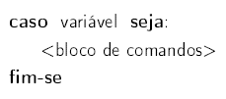
Estrutura de Condição : Caso seja
Uma outra alternativa para trabalhar com comandos condicionados a um determinado valor é a estrutura caso seja. Nessa estrutura o valor de uma determinada variável é avaliado e caso esse valor coincida com determinado valor pré-estabelecido um de terminado comando é executado. A estrutura de condição caso é utilizada da forma mostrada a seguir:

Slide 43
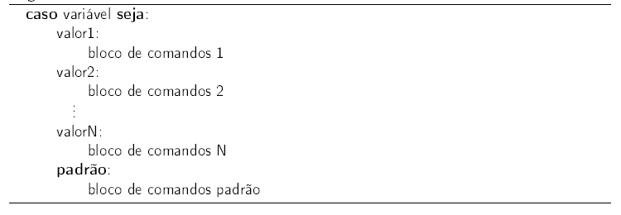
Exemplo – Sintaxe
Da mesma maneira que a estrutura de condição se-então possibilita que executemos algum comando quando a expressão avaliada não é verdadeira, a estrutura de condição caso também nos oferece essa opção, chamada opção padrão. O bloco de comandos dentro da opção padrão será executado caso nenhuma dos casos fornecidos seja contemplado.

Slide 44
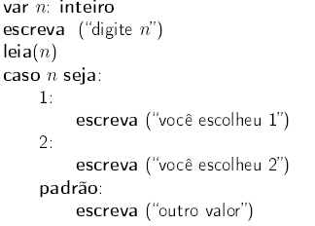
Exemplo:
Algoritmo onde a variável n do tipo inteiro é testada, e caso tenha valor 1 é escrito na tela “um”, caso tenha valor 2 é escrito na tela “dois” e caso não tenha nenhum desses valores será escrito na tela “outro valor”.

Slide 45
Exercícios
1- Escrever um algoritmo que leia o nome e o sexo de 56 pessoas e informe o nome e se ela é homem ou mulher. No final informe total de homens e de mulheres.
2- Faça um algoritmo que leia um número de 1 a 5 e escreva por extenso. Caso o usuário digite um número que não esteja neste intervalo, exibir mensagem: número inválido.
3- Dados três valores A, B e C, em que A e B são números reais e C é um caractere, pede-se para imprimir o resultado da operação de A por B se C for um símbolo de operador aritmético; caso contrário deve ser impressa uma mensagem de operador não definido. Tratar erro de divisão por zero.

Slide 46
Estrutura de Repetição
Usada quando se deseja que um trecho do algoritmo seja repetido várias vezes;
A quantidade de repetições pode ser fixo ou depender de uma condição.
Possui três estruturas de repetição:
repita...ate
enquanto...faça
para...faça.

Slide 47
Enquanto(Expressão Lógica) faça Sequência | O comando Enquanto analisa a Expressão Lógica e enquanto o seu resultado for, o valor lógico, Verdade a Sequência é executada.
Para variável ← valor_inicial até valor_final faça Sequência | O comando Para incrementa, a variável, a partir do valor_inicial de uma unidade, até que, esta atinja o valor_final. E para cada incremento a Sequência é executada..
Repita Sequência Até (Expressão Lógica) | O comando Repita executa a Sequência até que o valor retornado pela Expressão Lógica seja Verdadeiro

Slide 48
Looping com teste lógico no início
Este tipo de estrutura efetua um teste lógico no início do looping, verificando se é permitido executar o trecho de intruções subordinado a este looping.
Esta estrutura é conhecida como: enquanto, através do conjunto de instruções ENQUANTO...FAÇA...FIM_ENQUANTO.
Esta estrutura, tem o seu funcionamento controlado por decisão, podendo executar um determinado conjunto de instruções enquanto a condição verificada for verdadeira. No momento em que esta condição se torna falsa o processamento da rotina é desviado para fora do looping.
Sintaxe
ENQUANTO <condição> FAÇA
<conjunto de instruções para condição verdadeira>
FIM_ENQUANTO

Slide 49
Exemplo:
Pedir a leitura de um valor para a variável x, multiplicar este valor por 3, implicando-o á variável de resposta R e apresentar o valor R obtido, repetindo esta seqüência por 5 vezes.
Passos:
criar uma variável para servir como contador com valor inicial 1;
enquanto o valor do contador for < ou = a 5, processar os passos 3,4 e 5;
Ler um valor para a variável X;
Efetuar a multiplicação do valor de x por 3, implicar o resultado em r;
apresentar o valor calculado contido na variável R;
Acrescentar +1 á variável contador;
Quando contador for maior que 5, encerrar o processamento do looping.

Slide 50
Exercícios – Estrutura Repita Enquanto
1-Elaborar o algoritmo de um programa que efetue o calculo da fatorial do número 5. Fatorial é o produto dos números naturais desde 1 até o inteiro n. Sendo assim o cálculo de um fatorial é conseguido pela multiplicação sucessiva do número de termos.
2- Faça um algoritmo que receba N números e mostre positivo, negativo ou zero para cada número.
3-Faça um algoritmo que receba o nome a idade, o sexo e salário fixo de um funcionário enquanto valor de uma variável seja = 0. Mostre o nome e o salário líquido
4- Faça um Algoritmo que lê diversos números positivos e escreve, para cada um, sua raiz quadrada.
5- Faça um programa que leia e some números, enquanto o número lido seja diferente de zero. Ao final mostre a média dos números lidos. Cuidado com divisão por zero!

Slide 51
Looping com variável de controle
Os loopings que possuem um número finito de execuções poderão ser processados através de estrutura para, sendo conseguida com a utilização das intruções para...de...até...passo...faça...fim_para.
Esta estrutura tem o seu funcionamento controlado por uma variável denominada contador. Sendo assim, poderá executar um determinado conjunto de instruções um determinado número de vezes.
Sintaxe:
PARA <variável> DE <início> ATÉ <fim> PASSO <incremento> FAÇA
<instruções>
FIM_PARA

Slide 52
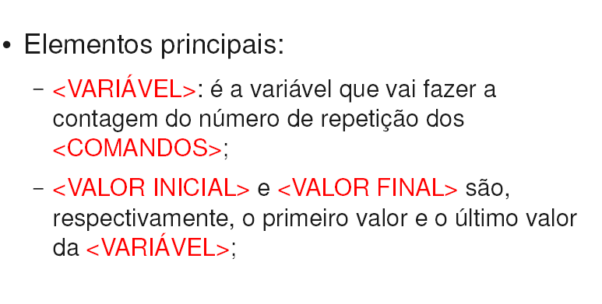

Slide 53
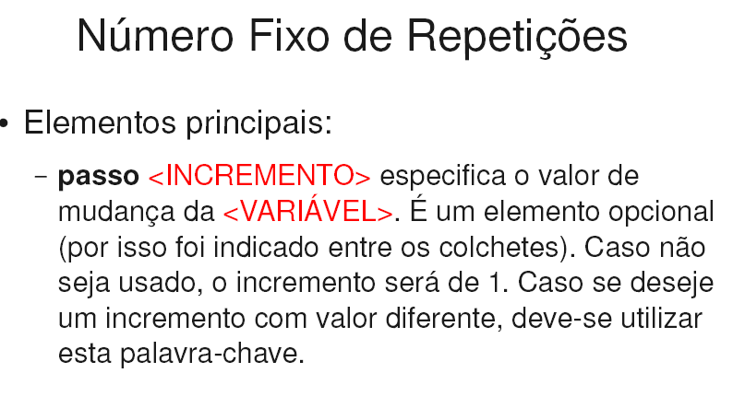

Slide 54
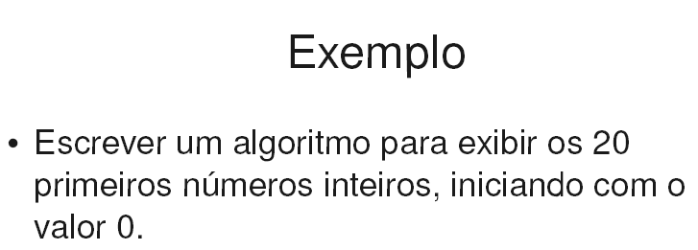
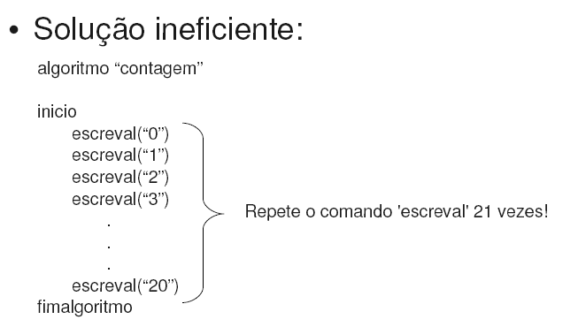

Slide 55

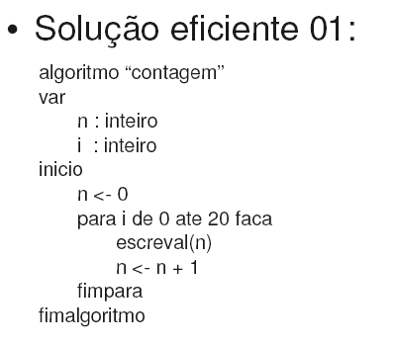

Slide 56
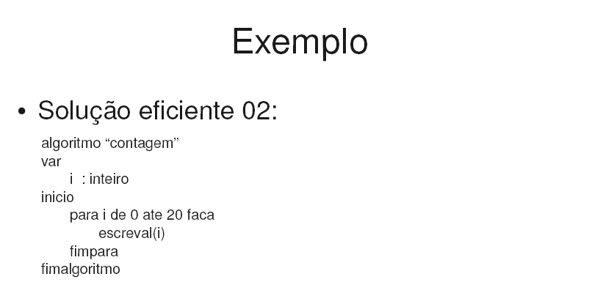

Slide 57
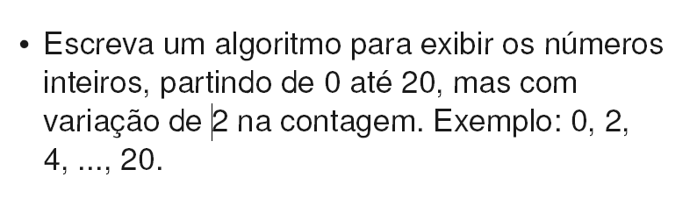
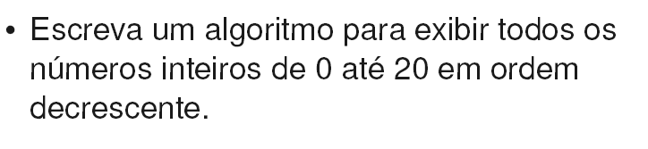
Exercícios

Slide 58
Looping com teste lógico no fim
Caracteriza-se por uma estrutura que efetua um teste lógico no fim de um looping, denominada repita, sendo conseguida com a utilização do conjunto de instruções repita...até_que.
A estrutura repita...até_que tem o seu funcionamento controlado também por decisão, porém irá efetuar a execução de um conjunto de instruções pelo menos uma vez antes de verificar a validade da condição estabelecida. Diferente da estrutura enquanto que executa somente um conjunto de instruções, enquanto a condição é verdadeira.

Slide 59
Isto se repete até que a avaliação da condição resulte em FALSO, quanto então o próximo comando a ser executado é o comando imediatamente após o ate. Cada repetição da lista de comandos também é chamada de iteração e essa estrutura também é chamada de laço de repetição.
Sua forma geral é:
repita
<lista de comandos>
ate <expressão lógica ou relacional>

Slide 60
Exemplo
Algoritmo que escreve os números de 1 a 10.
algoritmo "DemonstraRepeticao"
VAR
i: INTEIRO
inicio
i<- 1
repita
escreva (i)
i<- i + 1
ate i > 10
fim algoritmo
No exemplo acima, a variável i controla o número de repetições do laço. Normalmente, a variável de controle do laço recebe um valor inicial, é incrementada (ou decrementada) de um valor constante no laço e tem seu valor testado no final do laço. Ao chegar a um determinado valor, o laço é interrompido.

Slide 61
Exercícios
1- Algoritmo que lê os nomes dos alunos de uma turma de três alunos e as notas de suas três provas; o algoritmo calcula e exibe as médias harmônicas das provas de cada aluno.
2- Escreva uma Algoritmo para escrever os números pares de 10 a 2.

Slide 62
IMPORTANTE
Um cuidado fundamental que o construtor do algoritmo deve ter é o de certificar-se que a condição para que sejam mantidas as iterações torne-se, em algum momento, falsa, para que o algoritmo não entre em um laço infinito.
Exemplo 13.4
1. algoritmo “laço Infinito”
2. VAR
3. Contador: numerico
4. inicio
5. repita
6. Contador <- 1
7. Contador <- Contador + 1
8. ate Contador = 10
9. fimalgoritmo
No exemplo acima, a execução do algoritmo entra em um laço infinito porque a
inicialização da variável Contador (instrução Contador <- 1) deveria ser feita antes do comando repita, ou seja, antes do laço. No exemplo, ela sempre voltará a ser 1 e nunca alcançará o valor 10.

Slide 63
Exemplo 1
1. algoritmo “laçoInfinito”
2. VAR
3. Soma: numerico
4. inicio
5. Soma <- 1
6. repita
7. Soma <- Soma + 2
8. ate Soma = 10
9. escreva (soma)
10. Fimalgoritmo
No exemplo acima, a execução do algoritmo entra em um laço infinito porque a variável Soma é incrementada de 2 em 2. Como ela começa com o valor 1, ela passará do valor 9 para o 11, ou seja, nunca será igual a 10. Para corrigir o problema, bastaria alterar a condição conforme o exemplo abaixo.
Exemplo 1.1
1. algoritmo “laçoInfinito Consertado”
2. VAR
3. Soma: REAL
4. inicio
5. Soma <- 1
6. repita
7. Soma <- Soma + 2
8. ate Soma > 10
9. escreva (soma)
10. fimalgoritmo

Slide 64
Exemplo 1.2
1. algoritmo "Menu"
2. VAR
3. opcao: inteiro
4. inicio
5. repita
6. escreval ("Cadastro de clientes")
7. escreval ("1-Incluir")
8. escreval ("2-Alterar")
9. escreval ("3-Consultar")
10. escreval ("4-Excluir")
11. escreval ("5-Sair")
12. leia(opcao)
13. ate opcao = 5
14. Fimalgoritmo
No exemplo acima, mostra como é feito um menu de cadastro de clientes, onde mostro as opções primeiro e depois compará-las conforme o usuário digitar;

Slide 65
Exercícios
1- Considere que dentro de um conjunto de informações referentes a idades e sexos de 50 pessoas, desejemos saber quantas dessas pessoas são do sexo feminino e possuem 18 anos ou mais. Para isso, é necessário inserir um contador para armazenar a quantidade de ocorrências da condição definida no enunciado. Esse contador deve ser inicializado com 0 e incrementado em 1 sempre que o sexo de uma dada pessoa é feminino e sua idade é maior ou igual a 18.
2- Escrever um algoritmo que leia três valores inteiros e verifique se eles podem ser os lados de um triângulo. Se forem, informar qual o tipo de triângulo que eles formam: equilátero, isóscele ou escaleno
.

Slide 66
Exercícios para o VisualLog
Faça um algoritmo que receba o preço de custo e o preço de venda de 40 produtos. Mostre como resultado se houve lucro, prejuízo ou empate para cada produto. Informe media de preço de custo e do preço de venda.
Faça um algoritmo que receba um número e mostre uma mensagem caso este número sege maior que 80, menor que 25 ou igual a 40.
Faça um algoritmo que receba “N” números e mostre positivo, negativo ou zero para cada número.
Faça um algoritmo que leia dois números e identifique se são iguais ou diferentes. Caso eles sejam iguais imprima uma mensagem dizendo que eles são iguais. Caso sejam diferentes, informe qual número é o maior, e uma mensagem que são diferentes.

Slide 67
Estruturas de Dados

Slide 68
Introdução
Estruturas de dados e algoritmos são temas fundamentais da ciência da computação. Quando estes dados estão organizados de forma coerente, caracterizam uma estrutura de dados.
As estruturas de dados são chamadas tipos de dados compostos que dividem-se em homogêneos (vetores e matrizes) e heterogêneos (registros).
As estruturas homogêneas são conjuntos de dados formados pelo mesmo tipo de dado primitivo(Caracter, inteiro ou real).
As estruturas heterogêneas são conjuntos de dados formados por tipos de dados primitivos diferentes (campos de um registro).

Slide 69
TIPOS DE DADOS:
Estruturas formadas por um conjunto de variáveis, permitindo modelar de forma mais natural os dados.
VETOR: estrutura formada por um conjunto unidimensional de dados de mesmo tipo (homogêneo) e possuindo número fixo de elementos (Estático).
Na declaração dos vetores devemos informar o seu nome, seu tipo (inteiro, real, caracter, ...), e seu tamanho (número de elementos).
Cada elemento do vetor é identificado por um índice (unidimensional), o qual indica a sua posição no vetor.
Declaração :
NomeDoVetor : vetor[nº de elementos] de Tipo do Vetor
Referência :
NomeDoVetor[índice]

Slide 70
Variáveis Indexadas
A declaração de variáveis, uma a uma, é suficiente para a codificação algorítmica da solução de uma ampla gama de problemas, mas é insuficiente para resolver um grande número de problemas computacionais.
Por exemplo, como faríamos para construir um algoritmo, que lesse os nome de 500 pessoas e imprimisse um relatório destes mesmos nomes, mas ordenados alfabeticamente. Não seria uma tarefa simples, pois teríamos que definir 500 variáveis do tipo literal, como é mostrado abaixo:
Exemplo:
Algoritmo "Inviável"
var
nome1, nome2, nome3, nome4, nome5,..., nome499, nome500: literal
inicio
leia(nome1)
leia(nome2)
leia(nome3)
...
...
...
leia(nome500)
...
fimalgoritmo

Slide 71
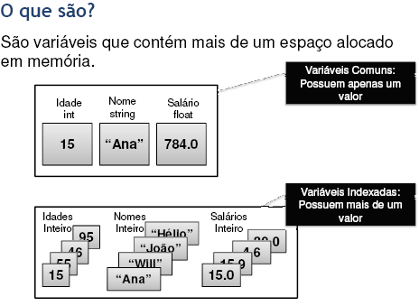
Variáveis Indexadas Unidimensionais (Vetores)

Slide 72
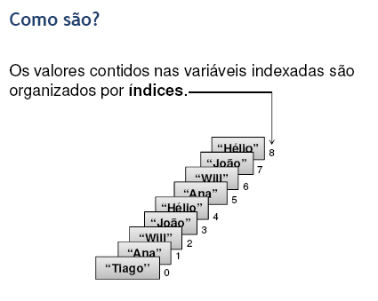

Slide 73
A sintaxe para declaração é:
<identificador> : Vetor [<dimensão>] de <tipo>
Onde: dimensão = [Vi..Vf] e Vi= Valor inicial do índice e Vf valor Final do índice.
Exemplo:
var
idade : Vetor[1..5] de inteiro
nome : Vetor[1..5] de Caracter
A declaração acima corresponde à declaração de 5 variáveis:
nome[1], nome[2], nome[3], nome[4], nome[5], idade[1], idade[2], idade[3], idade[4] e idade[5].
Para se atribuir um valor a um elemento do vetor devemos utilizar o seguinte padrão:
<identificador>[<posição>] <- <valor>

Slide 74
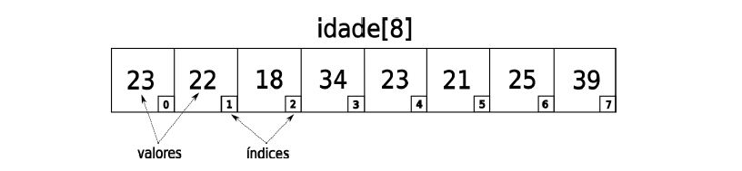
Os vetores são declarados anexando-se ao nome da variável um colchete com o
número de posições que o vetor poderá conter:
int idade[100] ou idade vetor de [100] : inteiro
Figura 8.1: Vetor idade[8] com seus valores e índices.
Neste caso será criada uma variável idade[ ] que conterá 8 posições – índices 0 a 7
onde poderão ser armazenados números inteiros.
Os vetores podem ser de qualquer tipo alfanumérico.
Cada uma das posições do vetor são referenciadas através do nome do vetor seguido do respectivo índice colocado entre colchetes.

Slide 75
A grade vantagem de se usar índices dentro do nome da variável é a possibilidade de referenciar um dado elemento do vetor através de um índice variável.
Por exemplo, para imprimir todos os valores da variável idade, ao invés de colocar escreva idade[0], escreva idade[1], : : :, é muito mais simples colocar a instrução que se repete (no caso escreva) dentro de uma estrutura de repetição.
// valores de idade[] já definidos
para i de 0 ate 7 passo 1 faça
escreva idade[i]
fim-para

Slide 76

Exercícios:
2- Faça um algoritmo que leia um vetor NUMERO de 6 posições e o escreva.
A seguir, ele conta quantos valores de NUMERO são negativos e escreva esta informação.
3- Faça um algoritmo para ler as notas de 3 alunos e imprimir os nomes daqueles cujas notas forem maior que a média.
4- Dados dois vetores R[9] e S[19], escreva um algoritmo que:
Leia os vetores R e S e Gere o vetor X correspondente à união dos vetores R e S.
5- Um armazém trabalha com 100 mercadorias diferentes identificadas pelos números inteiros de 1 a 100. O dono do armazém anota a quantidade de cada mercadoria vendida durante o mês. Ele tem uma tabela que indica para cada mercadoria o preço de venda. Escreva o algoritmo para calcular o faturamento mensal de armazém, isto é:
A tabela de preço e quantidade são fornecidas em dois conjuntos, sendo que um conjunto contém a quantidade vendida e o outro o preço de cada mercadoria.

Slide 77
Matriz
As matrizes consistem em uma técnica de programação que permite trabalhar com o agrupamento de várias informações dentro de uma mesma variável. Este agrupamento ocorrerá obedecendo sempre ao mesmo tipo de dado, e por esta razão é chamado de estruturas de dados homogêneas ou matriz.
Matrizes de uma dimensão ou vetores
Este tipo de estrutura é também denominado por alguns como matrizes unidimensionais. Sua utilização mais comum está vinculada à criação de tabelas.
Caracteriza-se por ser definida uma única variável dimensionada com um determinado tamanho. A dimensão de uma matriz é constituída por constantes inteiras e positivas. Os nomes dados às matrizes seguem as mesmas regras de nomes utilizados para indicar as variáveis simples.
Para se Ter uma idéia de como utilizar matrizes em uma determinada situação,
considere o seguinte problema: “Calcular e apresentar a média geral de uma turma de 8 alunos. A média a ser obtida deve ser a média geral das médias de cada aluno obtida durante o ano letivo”. Desta forma será necessário somar todas as médias e dividi-las por 8. A tabela a seguir, apresenta o número de alunos, suas notas bimestrais e respectivas médias anuais.

Slide 78
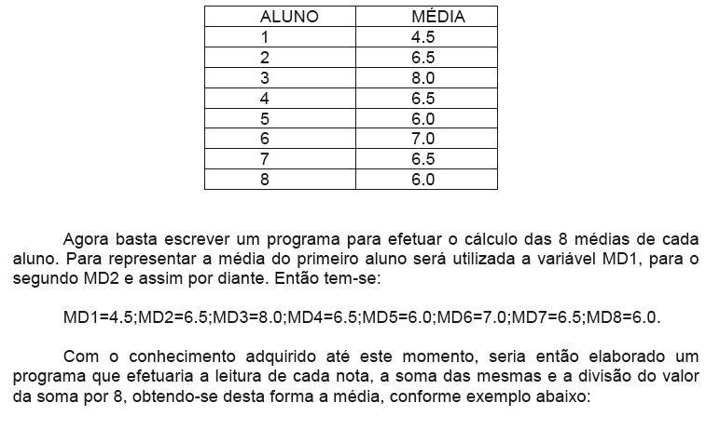

Slide 79
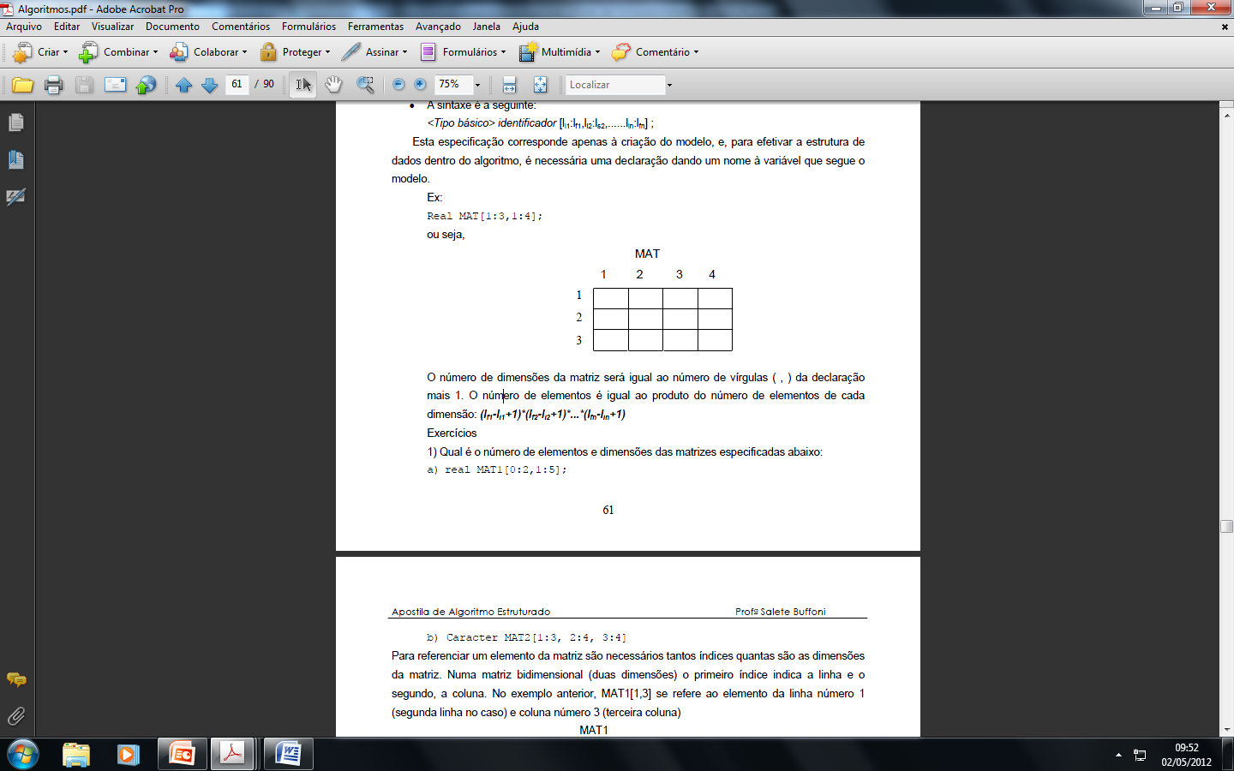

Slide 80
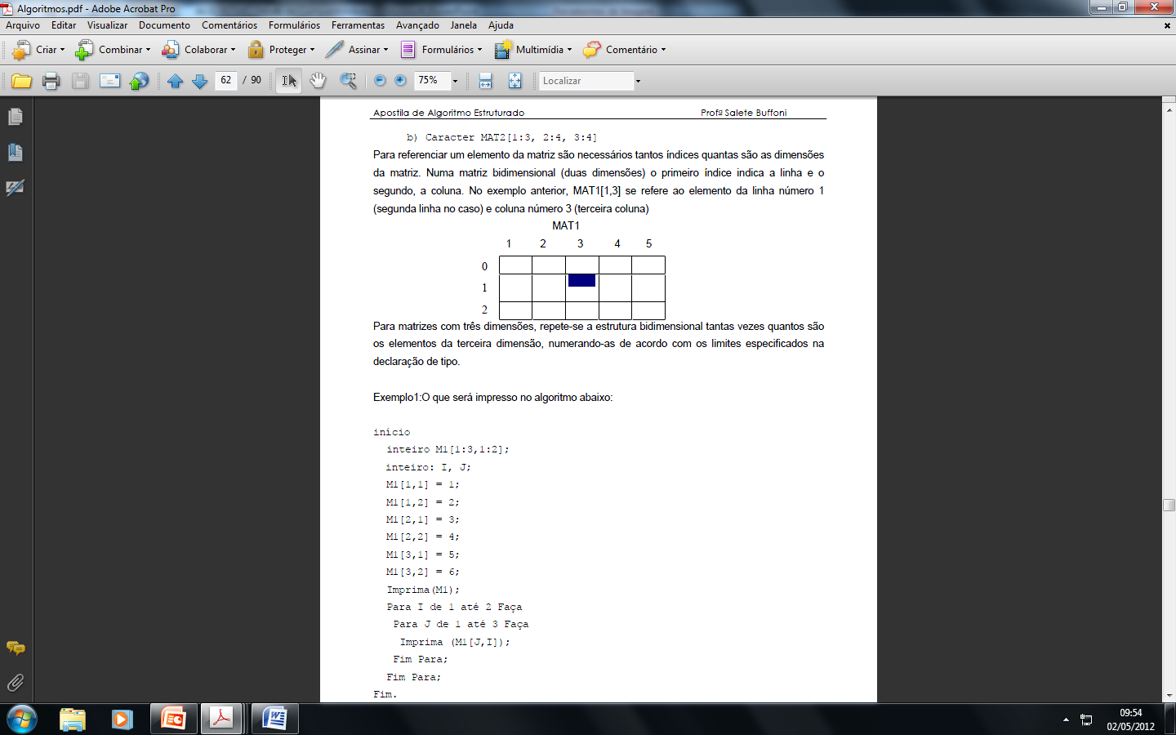

Slide 81
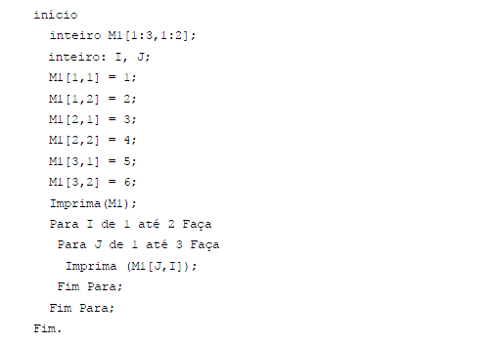
Exemplo de um algoritmo com Matriz

Slide 82
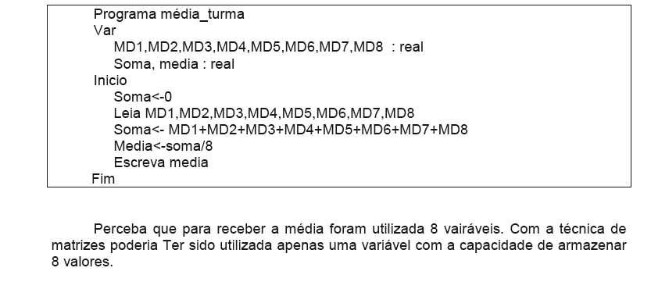
Perceba que para receber a média foram utilizadas 8 variáveis .
Com a técnica de matrizes poderia ter sido utilizada apenas uma variável com a capacidade de armazenar 8 valores.

Slide 83
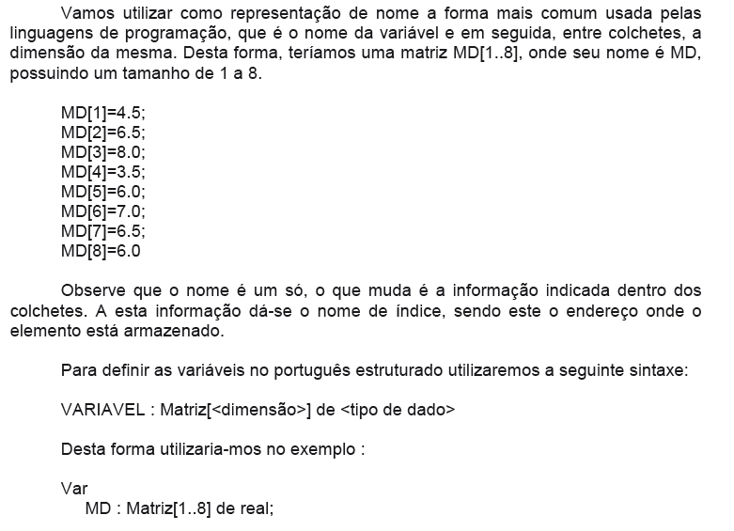

Slide 84
Obs.: outros autores poderão utilizar outros tipos de declaração, isto também acontece com as linguagens de programação.
A leitura e escrita da matriz é feita passo a passo, um elemento por vez com as instruções leia e escreva, como as variáveis simples, embora deva-se observar o índice.
Exemplo:
Escreva MD[2] {este comando escrevera o valor 6.5}
Leia MD[1] {este comando efetua a leitura de um valor para a nota do 1º aluno}
A seguir é apresentado o algoritmo da leitura da notas dos 8 alunos, cálculo da média e a apresentação da mesma e apresentação das notas lidas.
Programa média_turma
Var
MD : matriz[1..8] de real
Soma, media : real;
I : inteiro;
Inicio
Soma<-0
Para i de 1 até 8 passo 1 faça
Leia MD[i]
Soma<-soma+MD[i]
Fim_para
Media<-soma/8
Escreva media
Para i de 1 até 8 passo 1 faça
Escreva MD[i]
Fim_para
Fim

Slide 85
Matrizes com mais de uma dimensão
Em matrizes unidimensionais a manipulação dos elementos "é feita através de um
único looping (enquanto, para ou repita). No caso de matrizes com mais dimensões, devera ser utilizado o número de loopings relativo ao tamanho de sua dimensão . Desta forma, uma matriz de duas dimensões deverá ser controlada com dois loopings, sendo que de três dimensões deverá ser controlada por três loopings e assim por diante.
Nestas matrizes, os seus elementos serão também manipulados de forma
individualizada, sendo a referência feita sempre através de dois índices : o primeiro para indicar a linha e o segundo para indicar a coluna. Desta forma para referenciar um elemento que está na Segunda linha e na terceira coluna de uma matriz, tem-se tabela[2,3]. Para declarar uma matriz de 8 linhas e 5 colunas, por exemplo, ficaria :
VAR <nomevariavel> : MATRIZ[dimensão1,dimensão2] DE <tipodedado>;
Caso 1 - Como modelo, vamos utilizar dos exemplos, o primeiro, que efetue a
leitura de 4 notas para 4 bimestres e apresente no final as médias de cada bimestre :

Slide 86
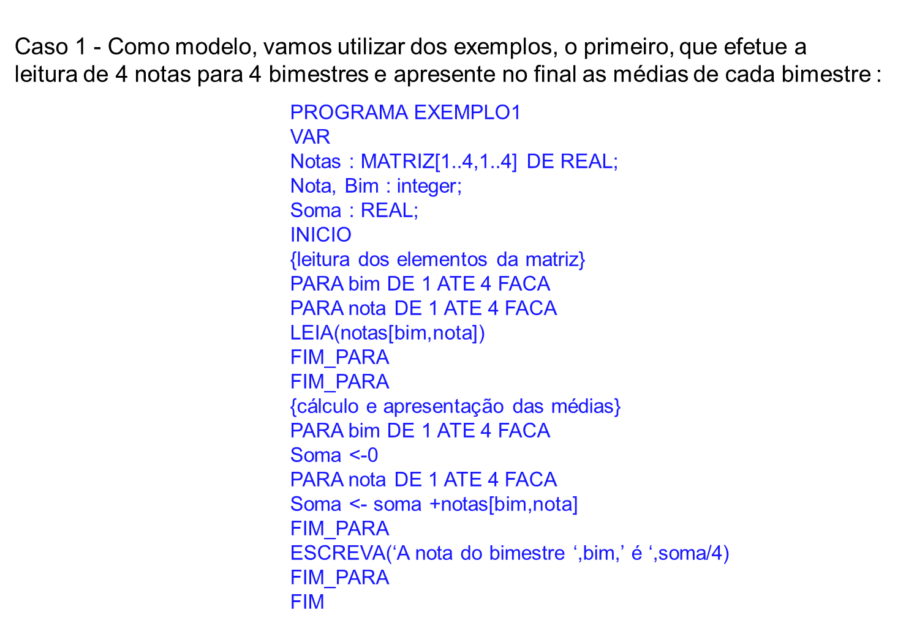

Slide 87
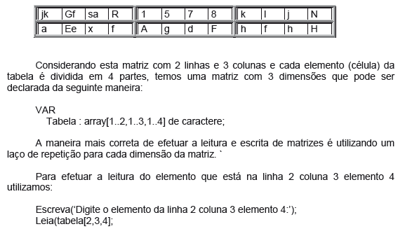
Caso2 - Imaginemos a seguinte matriz tridimensional:

Slide 88
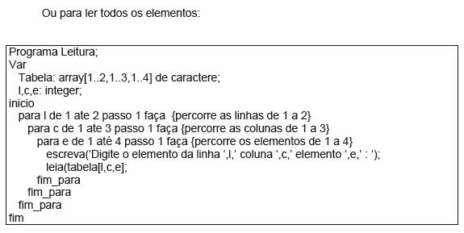

Slide 89
Buscas e ordenação de matrizes
Busca seqüencial
Caso1: Efetuar a leitura de 5 nomes para uma matriz A. Solicitar um valor para pesquisa do usuário, pesquisar na matriz os nomes que coicidem com o valor e apresentar os nomes e as posições dos elementos encontrados. Caso não tenha encontrado, apresente uma mensagem que o valor de busca não foi encontrado.
Caso2: Efetuar a leitura de 5 alunos para uma matriz “alunos” e suas 5 médias para uma matriz chamada “medias”. Apresente os alunos que têm nota maior que 7 dizendo que estão para exame. Se não foi encontrado nenhum aluno, apresente uma mensagem que nenhum aluno ficou para exame.

Slide 90
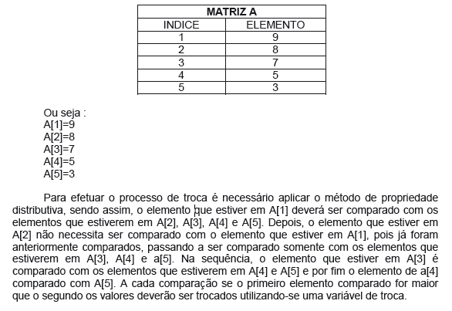
Algoritmos de busca - Ordenação
Imagine um programa com 5 elementos inteiros em uma matriz A dispostos como mostrado a tabela abaixo :

Slide 91
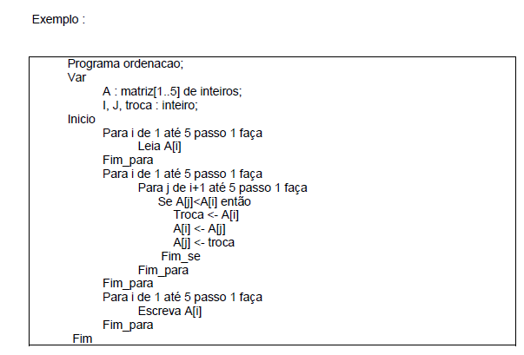

Slide 92
Exercícios:
1- Faça um algoritmo para classificar em ordem crescente um vetor A com dez elementos (dez posições)
2- Escreva um algoritmo para ler duas matrizes A e B, cada uma com duas dimensões com cinco linhas e três colunas (5X3). Construir uma matriz C de mesma dimensão, sendo que C é formada pela soma dos elementos da matriz A com os elementos da matriz B. Apresentas os elementos da matriz C.
3- Escreva um algoritmo para ler dez elementos de uma matriz do tipo vetor.
4- Escreva um algoritmo para ler oito elementos de uma matriz A tipo vetor.
Construir uma matriz B da mesma dimensão com os seus elementos multiplicados por 3 apresentar a matriz B.
5- Escreva um algoritmo para ler uma matriz do tipo vetor com quinze elementos.
Construir uma matriz B de mesmo tipo, sendo que cada elemento da matriz B
seja o fatorial do elemento correspondente da matriz A. Apresentar a matriz B.}

Slide 93
REGISTRO
Os registros são estruturas de dados que se diferenciam das matrizes, devido o fato de possuírem campos onde definimos tipos de dados diferentes para cada campo.
Sintaxe:
Declaração :
NomeDoRegistro : Registro
Declaração de Variáveis
FimRegistro
Referênca :
NomeDoRegistro.NomeDaVariável
OU
Type <identificador> = record
<lista dos campos e seus tipos>
end;
Var <variáveis> : <identificador>;

Slide 94
Por exemplo, em um determinado algoritmo foi solicitado que fosse informado o nome de 10 alunos e suas 4 notas bimestrais, o que obrigou a utilização de duas
matrizes, uma para conter os nomes, por seus valores serem do tipo caractere e a outra para conter as notas, por seus valores serem do tipo real.
Com registros podemos armazenar os mesmos dados em apenas uma estrutura que seria:
TYPE
CAD_ALUNO = RECORD
NOME : STRING;
NOTA1 : REAL;
NOTA2 : REAL;
NOTA3 : REAL;
NOTA4 : REAL;
END;
VAR
ALUNO : CAD_ALUNO;

Slide 95
O acesso a estes dados, tanto para leitura quanto para a escrita seria :
READLN (ALUNO.NOME)
READLN (ALUNO.NOTA1)
WRITELN (ALUNO.NOME)
WRITELN (ALUNO.NOTA1)

Slide 96
Estrutura de um registro de conjunto
Consiste em estabelecer uma estrutura de registro onde um campo do registro é
do tipo matriz.
Exemplo:
TYPE
CAD_ALUNO = RECORD
CODIGO : INTEGER;
NOME : STRING;
NOTAS : ARRAY[1..4] OF REAL;
END;
VAR
ALUNO : CAD_ALUNO;
Leitura : READLN(ALUNO.NOTAS[1]);
Escrita : WRITELN(ALUNO.NOTAS[2]);

Slide 97
Estrutura de um conjunto de registros
Consiste em estabelecer uma matriz de tipo registro.
Exemplo:
TYPE
CAD_ALUNO = RECORD
CODIGO : INTEGER;
NOME : STRING;
NOTA1 : REAL;
NOTA2 : REAL;
NOTA3 : REAL;
NOTA4 : REAL;
END;
VAR
ALUNO : ARRAY[1..10] OF CAD_ALUNO;
Leitura : READLN(ALUNO[1].NOTA1);
Escrita : WRITELN(ALUNO[2].NOME);

Slide 98
Exercícios:
1) A empresa Info_Aspire deseja um programa que realize o cadastro dois clientes de uma de suas filiais. As informações necessárias são:
nome, endereço e telefone.
Porem o programa deverá suportar até 50 clientes.
E um de seus sócios deseja que ao final do cadastro de cada cliente deverá exibir a seguinte pergunta: "Novo Cliente (S/N)?".
Após o término de todos os cadastros, ou seja, quando o usuário
digitar "N" na pergunta para novo cliente ou quando preencher o cadastro com 50 clientes, deverá ser montada uma tela para permitir a consulta aos clientes por código . Outro desejo do sócio que seja digitado o código 999 para encerrar o programa.

Slide 99
1) Escreva um programa para cadastrar dois clientes de uma loja. As informações necessárias são:
nome, endereço e telefone. Deve ser usada uma estrutura de registro para a construção deste cadastro, usando Type para a declaração do registro.
2) No mesmo exercício anterior, mas o programa deverá suportar até 50 clientes. Ao final do cadastro de cada cliente deverá ser perguntado: "Novo Cliente (S/N)?". Deve-se utilizar um vetor do tipo declarado como um registro para a solução deste programa.
3) Continuando o exercício anterior, mas após o término de todos os cadastros, ou seja, quando o usuário digitar "N" na pergunta para novo cliente ou quando preencher o vetor com 50 clientes, a tela deverá ser limpa e deverá ser montada uma tela para permitir a consulta aos clientes: por código (que é o índice do vetor).
Deverá ser digitado o código 999 para encerrar o programa.

Slide 100
MODULARIZAÇÃO DE ALGORITMOS
A modularização consiste num método para facilitar a construção de grandes programas, através de sua divisão em pequenas etapas, que são :
Sub-rotinas, Subprogramas, Procedimentos, Funções, Módulos,
Permitindo o reaproveitamento de código, já que podemos utilizar um módulo quantas vezes for necessário, eliminando assim a necessidade de escrever o mesmo código em situações repetitivas.
No nosso pseudo-código definiremos dois tipos de módulos: Os procedimentos ("procedures") e as funções ("functions").
Os procedimentos e funções são normalmente definidos antes de serem utilizados (chamados) pelo programa principal. Em se tratando de algoritmos, entretanto, poderemos definir nossos procedimentos e funções em qualquer parte do algoritmo principal ou depois dele, adotando os formatos que se seguem e as normas de documentação.
premissas básicas:
1) Desenvolver o algoritmo em diferentes fases de detalhamento crescente, do geral ao particular,
por refinamentos sucessivos (desenvolvimento "top-down" ou de cima para baixo).
2) Decompor o algoritmo em módulos funcionais, organizados de preferência em um sistema
hierárquico. Esses módulos trazem vantagens adicionais para testes, pois testa-se um módulo (ou
seja, uma parte do programa) de cada vez, independentemente; e para reutilização de um módulo
em outros algoritmos e programas, no futuro.

Slide 101
Subalgoritmos ou Sub-rotinas
São trechos de algoritmos que efetuam um ou mais cálculos determinados ou quaisquer outras instruções de programa. Ao invés de escrever-se um algoritmo grande, escrevem-se vários algoritmos menores, os quais, não isoladamente, mas em conjunto, resolvem o problema proposto. É conveniente utilizá-los quando uma determinada tarefa é efetuada em diversos lugares no mesmo algoritmo. Ao invés de escrever-se um trecho diversas vezes, escreve-se um sub-algoritmo (ou sub-rotina) e chama-o diversas vezes.
Eles reduzem o tamanho do algoritmo.
Facilitam a compreensão e visualização do algoritmo.
São declarados no início do algoritmo e podem ser chamados em qualquer ponto após sua declaração.
Eles podem ser Funções que retorna algum valor ou Procedimento (Subrotina) que não retorna nada.
As sub-rotinas são utilizadas na divisão de algoritmos complexos, permitindo assim possuir a modularização de um determinado problema, considerado grande e de difícil solução.

Slide 102
As sub-rotinas são utilizadas na divisão de algoritmos complexos, permitindo assim possuir a modularização de um determinado problema, considerado grande e de difícil solução.
Sub – Rotinas do tipo procedimento
Sintaxe :
PROCEDIMENTO <nome do procedimento>
VAR
<variáveis>
INICIO
<instruções>
FIM
Exemplo:
PROCEDIMENTO TROCA(A,B : INTEIRO);
VAR X : INTEIRO;
INICIO
X<-A;
A<-B;
B<-X;
FIM;

Slide 103
PROCEDIMENTOS
Um procedimento é uma seqüência de comandos precedida por uma seqüência de declarações que possui um identificador (nome do procedimento), uma lista de parâmetros opcional e pode realizar qualquer tipo de processamento que o programador ou analista deseje.
As variáveis, os tipos e as constantes declaradas dentro de um procedimento só são acessáveis dentro dos comandos do procedimento.
São chamadas variáveis locais.
Em um Algoritmo, as variáveis, tipos e constantes declaradas logo após o identificador do algoritmo, são acessíveis e visíveis dentro de qualquer procedimento que esteja sendo usado pelo algoritmo.
São chamadas variáveis Globais.
É uma boa técnica ao se construir um procedimento, não fazer uso no mesmo, de variáveis globais e referenciar e utilizar apenas as variáveis locais e os parâmetros do procedimento. Isso fará com que cada procedimento, ao ser modificado, não afete outras partes do Algoritmo, e da mesma forma as variáveis globais poderão ser modificadas sem que haja efeitos colaterais nos procedimentos.

Slide 104
Sintaxe de declaração
Procedimento < nome do Procedimento>
Início
<declarações>;
C1;
C2;
.
Cn;
Fim { nome do procedimento}.

Slide 105
Exemplo: O que será impresso no algoritmo abaixo?
Início
Inteiro: X,Y,A,B,C,D;
Procedimento troca;
Início
Inteiro: AUX,X;
AUX←X;
X←Y;
Y←AUX;
Fim troca.
A←5;
B←3;
Imprima(A, B);
X←A;
Y←B;
Troca;
A←X;
B←Y;
Imprima(A, B);
C←4;
D←9;
Imprima(C, D);
X←C;
Y←D;
Troca;
C←X;
D←Y;
Imprima(C, D);
Fim.

Slide 106
Utilizamos até o agora procedimentos sem parâmetros, ou seja, que fazem uso de variáveis globais e sua única importante vantagem é facilitar o entendimento e a solução do algoritmo.
Utilizando parâmetros e não variáveis globais dentro do procedimento, podemos, por assim dizer, isolá-lo do meio exterior e obter vantagens adicionais na codificação, pois, uma vez que foram definidos os parâmetros, um programador poderá desenvolver seu procedimento sem se preocupar com o algoritmo que o vai chamar.
Poderemos também testá-lo individualmente e isoladamente para verificar sua correção. A este processo denomina-mos Encapsulamento.
Uma lista de parâmetros consiste em uma lista de variáveis e seus respectivos tipos.

Slide 107
Sintaxe de declaração com parâmetros
procedimento <identificador> ([var]<parâmetros>)
var
<declaração de variáveis locais>
inicio
<lista de comandos>
Fimprocedimento
Onde:
Identificador = Nome do procedimento.
Passagem de parâmetros por referência = utiliza-se a construção VAR antes dos identificadores para indicar a passagem por referência. Os identificadores são separados por vírgula.
Parâmetros = Entre um mesmo tipo de dados são separados por vírgula. Entre tipos de dados a separação é feita com ponto-e-vírgulas ';'.

Slide 108
- Exemplo de Procedimento:
Procedimento TROCAINTEIROS (Inteiro NUM1,inteiro NUM2)
Início
Inteiro AUXNUM;
AUXNUM = NUM1;
NUM1 = NUM2;
NUM2 = AUXNUM;
Fim.

Slide 109
Exemplo:
Para ler três números inteiros quaisquer e mostrá-los em ordem crescente:
Algoritmo "Procedimento Personalizado"
var
A,B,C : Inteiro
Procedimento TROCA(var x, y : inteiro)
var
aux : inteiro
inicio
aux <- x
x <- y
y <- aux
fimprocedimento
inicio
escreva(“Digite 3 números inteiros quaisquer: “)
leia(A,B,C)
se A > B entao
TROCA(A,B)
fimse
se B > C entao
TROCA(B,C)
fimse
se B < A entao
TROCA(A,B)
fimse
escreval(A," ",B," ",C," ",D)
fimalgoritmo

Slide 110
FUNÇÕES
Função é um instrumento (Estático) e sua estrutura permite que o usuário posa separar seus programas em blocos. Se não as tivéssemos, os programas teriam que ser curtos e de pequena complexidade. Para fazermos programas grandes e complexos temos de construí-los bloco a bloco.
Uma função é um módulo que tem por objetivo calcular e retornar ao algoritmo,
procedimento ou função "chamador" um valor. A chamada de uma função para execução é feita apenas citando-se o seu identificador no meio de uma expressão.
A criação de uma Função deve ser declarada, com os demais objetos, no início do programa. Este tipo de subalgoritmo sempre retornam um e apenas um valor ao algoritmo que lhe chamou.
Cada função tem associada ao seu valor de retorno um tipo explícito.
Da mesma maneira com que os parâmetros são fixos para todas as chamada o retorno também é fixo.

Slide 111
Em resumo : Uma função é um bloco de programa como os procedimentos, sua principal diferença está no fato de a função retornar um determinado valor.
O valor de uma função é retornado em seu nome.
Sintaxe :
FUNCAO <nome da função>(<parametro1>,<parametro2> : <tipo>) : <tipo de retorno>;
VAR
<variáveis>
INICIO
<instruções>
<nome da função> := <valor de retorno>;
FIM

Slide 112
Uma função tem a seguinte forma geral:
tipo_de_retorno nome_da_função (declaração_de_parâmetros)
Início
corpo_da_função
Fim.
Aqui no nosso Pseudo-Código utilizaremos a seguinte forma
• Pseudo – Código
Tipo-de-retorno<nome da função>(<declaração dos parâmetros>)
Início
Corpo da Função
Fim.
Onde:
• A lista de parâmetros é semelhante à dos procedimentos
• Antes do nome da função dá o tipo do valor que a função retorna ao algoritmo ou
procedimento chamador.

Slide 113
Exemplo:
Algoritmo "Função"
var
Valor_1,Valor_2, soma: real
Funcao FSoma(parametro1, parametro2: Real):Real
var
total : real
Inicio
total <- parametro1 + parametro2
retorne total
Fimfuncao
inicio
Escreva("Valor 1: ")
leia(Valor_1)
Escreva("Valor 2: ")
leia(Valor_2)
soma <- FSoma(Valor_1,Valor_2)
escreval("Soma das vaiáveis é ", soma)
Fimalgoritmo

Slide 114
Protótipos de Funções
Protótipos são nada mais, nada menos, que declarações de
funções. Isto é, você declara uma função que irá usar. O compilador toma então conhecimento do formato daquela função antes de compilá-la. O código correto será então gerado. Um protótipo tem o seguinte formato:
tipo_de_retorno nome_da_função (declaração_de_parâmetros);
onde o tipo-de-retorno, o nome-da-função e a declaração-de-parâmetros são os mesmos que você pretende usar quando realmente escrever a função. Repare que os protótipos têm uma nítida semelhança com as declarações de variáveis. Vamos implementar agora um dos exemplos da seção anterior com algumas alterações e com protótipos:

Slide 115
Exemplo em Pseudo-Código
inteiro Square (inteiro a);
Algoritmo Principal
início
inteiro num;
imprima ("Entre com um numero: ");
leia (num);
num=Square(num);
imprima ("O seu quadrado vale:", num);
retorna (0);
fim.
inteiro Square (inteiro a)
início
retorna (a*a);
fim.
Observe que a função Square() está colocada depois do algoritmo principal, mas o seu protótipo está antes. Sem isto este programa não funcionaria corretamente. Usando protótipos você pode construir funções que retornam quaisquer tipos de variáveis.

Slide 116
Escopo de Variáveis
O escopo é o conjunto de regras que determinam o uso e a validade de variáveis nas diversas partes do programa.
Variáveis locais
O primeiro tipo de variáveis que veremos são as variáveis locais. Estas são aquelas que só têm validade dentro do bloco no qual são declaradas. Podemos declarar variáveis dentro de qualquer bloco.
Parâmetros formais
Estes são declarados como sendo a entrada de uma função. Não há motivo para se preocupar com seu escopo. o parâmetro formal é uma variável local da função.
Variáveis globais
Variáveis globais são declaradas, fora de todas as funções do programa.
Elas são conhecidas e podem ser alteradas por todas as funções do programa. Quando uma função tem uma variável local com o mesmo nome de uma variável global a função dará preferência à variável local.
Evite ao máximo o uso de variáveis globais. Elas ocupam memória o tempo todo (as locais só ocupam memória enquanto estão sendo usadas) e tornam o programa mais difícil de ser entendido e menos geral.

Slide 117
ESTRUTURAÇÃO DOS MÓDULOS DE UM ALGORITMO
Um procedimento nada mais é que um algoritmo hierarquicamente subordinado a um outro algoritmo, comumente chamado de Módulo principal ou programa principal ou ainda algoritmo principal.
Da mesma forma, um procedimento poderá conter outros procedimentos
(e também funções) aninhados.
Assim, ao definirmos as fases do nosso algoritmo, no processo de refinamentos sucessivos, se transformarmos as mesmas em procedimentos e os refinamentos de cada procedimento em outros procedimentos, obteremos, ao fim do processo de criação, um algoritmo estruturado, com módulos hierarquicamente subordinados e muito menos suscetível a erros de lógica na fase de codificação do programa.

Slide 118
EXERCICIOS
1- Escreva um algoritmo para calcular o quadrado de um número
2- Escreva um algoritmo para verificar se um número é divisível por 2.
3- A empresa ABRAXIS deseja um programa que leia do teclado um valor inteiro e armazene este valor em uma variável. Este valor deverá ser passado como parâmetro para um módulo denominado Quadrado. Este módulo imprime na tela o quadrado do valor passado como parâmetro.
4- Como implementação a empresa deseja agora que o módulo deverá retornar para uma segunda variável do programa principal o quadrado do valor passado como parâmetro. Imprimir o valor calculado (estando no programa principal).
5- Com base na implementação já feita , o cliente deseja incrementar o seu módulo onde agora o módulo deverá retornar 2 valores: o quadrado do valor lido do teclado e passado como parâmetro e também o valor passado como parâmetro multiplicado por 10.

Slide 119
RECURSIVIDADE
Recursão é um método geral para resolver problemas reduzindo-os a problemas mais simples do mesmo tipo.
A estrutura geral de uma solução recursiva de um problema é assim :
Resolva de forma recursiva um problema.
Se o problema é trivial, faça o obvio (resolva-o)
Simplifique o problema
Resolva de forma recursiva (um problema mais simples)
Combine (na medida do possível) a solução do(os) problemas mais simples em uma solução do problema original
Um subprograma recursivo chama a si próprio constantemente, cada vez em uma situação mais simples, até chegar ao caso trivial, quando pára.

Slide 120
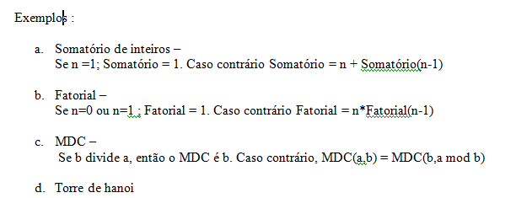
Em resumo :
Recursão é o processo de resolução de um problema, reduzindo-o em um ou mais sub-problemas com as seguintes características:
•idênticos ao problema original.
•resolução mais simples e conhecida.

Slide 121
O fatorial de um numero pode ser calculado através do fatorial de seu antecessor. Ora, podemos utilizar esta propriedade para escrevermos uma rotina recursiva para o calculo de fatorial.
Veja:
F(4) = 4.F(4-1)
F(3) = 3.F(3-1)
F(2) = 2.F(2-1)
F(1) = 1.F(1-1)
F(0) = 1 imagina a função subindo, pois encontrou F(0) = 1
F(1) = 1.1
F(2) = 2.1
F(3) = 3.2
F(4) = 4.6
resposta é 24.
Qual é a lógica neste problema?
4x3x2x1=24
Se fosse nº 6 qual seria a resposta?
6x5x4x3x2x1=720

Slide 122
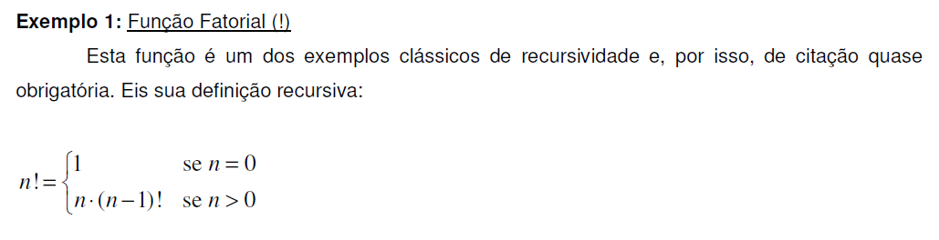
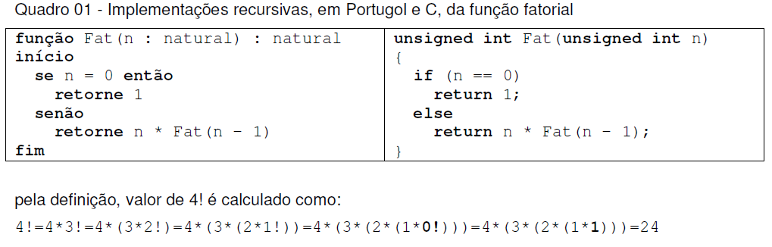

Slide 123
Exercícios:
1- Escreve uma função que recebe como parâmetro um inteiro positivo Ne retorna a soma de todos os números inteiros entre 0 e N.
2- Escreva uma função recursiva que recebe como parâmetro um inteiro N maior que zero e retorna o valor do fatorial de N.
3- Escreva uma função recursiva que recebe como parâmetros um número real X e um inteiro Ne retorna o valor de X^{N}. Obs.:N pode ser negativo.

Slide 124
ALGORITMOS DE PESQUISA E ORDENAÇÃO
Quando temos um Vetor (ou Matriz) com muitos elementos e precisamos descobrir se um determinado elemento que procuramos se encontra no vetor, uma solução que certamente nos vem à mente é comparar o elemento que procuramos com cada elemento do vetor, até que encontremos o elemento procurado não está no vetor.
Esta é a base do raciocínio dos algoritmos de pesquisa ou busca ("Search"), que como sugere o nome, "Pesquisam", em um vetor, a existência ou não existência de um elemento procurado.
A diferença entre um e outro algoritmo de busca, fica por conta da rapidez com que "varremos" o vetor para encontrar o elemento ou para concluirmos que ele não existe.
Se estão desordenados, seguramente teremos que verificar do primeiro ao último elemento . Já se estão ordenados, ao encontrarmos um elemento maior (ou menor) que o elemento procurado, poderemos concluir pela sua não existência.
Os algoritmos de ordenação ou classificação ("Sort"), por sua vez, são utilizados para ordenar os elementos de um vetor de forma a facilitar a pesquisa posterior de um elemento, no conjunto de elementos existentes.

Slide 125
PESQUISA E ORDENAÇÃO DE DADOS
É o método de procura de um certo dado (ou conjunto de dados) seguindo um determinado algoritmo.
Existem dois tipos de pesquisa: a sequencial e a binária.

Slide 126
PESQUISA SEQUENCIAL
O método mais simples de determinar a presença, ou não, de um elemento numa seqüência, é percorrê-la a partir do seu início, efetuando comparações, até que o elemento seja encontrado ou o fim da seqüência seja alcançado
Chama-se algoritmo de pesquisa sequencial porque percorre os elementos da nossa coleção sequencialmente um após outro.
O algoritmo é independente da linguagem de programação em que possa vir a ser implementado. O importante é convertê-lo usando a sintaxe da linguagem escolhida.
Por exemplo se fossemos implementar o algoritmo usando a linguagem de programação Java teríamos:

Slide 127
    b = true;
    i = 0;
    do
    {
    if (i == n ){
    System.out.prinln("não existe");
    break;
    }
    if (x == a[i]){
    System.out.println("existe");
    break;
    }
    i++;
    }
    while(b);
Agora, a questão que se coloca é: quanto tempo é que este algoritmo demora a executar. Por outras palavras, quantas vezes é que a comparação x == a[i] é executada?
A resposta seria:
• Caso x não exista no array, n vezes
• Caso x exista no array,
  o 1 vez no melhor caso (x está na primeira posição)
  o n vezes no pior caso (x está na última posição)
  o n/2 vezes no caso médio

Slide 128
Na pesquisa sequencial simples, como o vetor a ser pesquisado não está ordenado pelo elemento procurado, teremos de comparar um a um exemplo o ELEMPROC com cada elemento de VET.
Portanto para um elemento inexistente teremos de fazer TOTELEM testes e para um elemento existente faremos, na média, TOTELEM/2
testes.
Procedimento PESQSEQ (<tipo básico>VET);
Início
Inteiro TOTELEM, POS, J;
<Tipo básico> ELEMPROC;
Leia(ELEMPROC);
/*Executa a Pesquisa da primeira ocorrência de ELEMPROC em VET e retorna em POS o índice onde foi encontrada ou 0 se não existe*/
Enquanto (Pos==0) e (J<=TOTELEM) Faça
Se VET[J]==ELEMPROC Então
POS = J;
Senão
J = J+1;
Fim Se;
Fim Enquanto;
Fim

Slide 129
Se precisamos determinar todas as ocorrências de um elemento em um vetor, o problema se simplifica, pois teremos que, obrigatoriamente, varrer o vetor até o fim (Elimina-se do laço o teste POS = =0), mas teremos de guardar em um vetor todas as posições onde o elemento foi encontrado ou, o que é mais usual, processaremos a oco

Slide 130
PESQUISA BINÁRIA
A pesquisa binária é um método que também só se aplica a vetores previamente ordenados.
A sua grande vantagem é a rapidez e, por isso, ela é muito recomendada para vetores grandes.
Neste método, a primeira comparação é feita com o elemento do meio do vetor, eliminando-se assim metade do mesmo para a busca. Seguem-se comparações sucessivas ao elemento do meio do segmento onde pode estar o elemento procurado. Assim, a cada comparação feita, metade do vetor é eliminada.

Slide 131
EXEMPLO :
Procedimento PESQBIN (V: VET, Inteiro: TOTELEM, POS;<Tipo básico> :
ELEMPROC)
Início
/*Executa a Pesquisa binária da primeira ocorrência da ELEMPROC em VET e retorna em POS se o índice foi encontrado ou 0 se não existe. VET tem de estar ordenado pelo campo chave*/
Inteiro: PRI, ULT, MED {primeiro, último e elemento do meio}
POS = 0;
PRI = 1;
ULT = TOTELEM;
Enquanto (PRI < = ULT) e (POS == 0) Faça
MED = (PRI + ULT)/2 /*quociente da divisão inteira*/
Se VET[MED] == ELEMPROC Então
POS = MED;
Senão Se VET[MED] > ELEMPROC Então
/*O ELEMPROC está na primeira metade*/
ULT = MED - 1;
Senão
/*O ELEMPROC está na Segunda metade*/
PRI = MED + 1;
Fim Se;
Fim Se;
Fim Enquanto;
Fim.

Slide 132
Seria possível resolver o problema de modo mais eficiente o algoritmo que estava utilizando a Pesquisa Sequencial? Lembrando que estava ordenado por ordem crescente (se fosse por ordem decrescente o raciocínio era semelhante)
A resposta é positiva.
Seguindo o Exemplo anterior ainda em Java, o algoritmo de pesquisa binária seria:
b = true;
esq = 0;
dta = n-1;
Do {
if(esq > dta) {
System.out.println("nao existe");
}
i = (esq+dta)/2;
if(x == a[i])
System.out.println("existe");
break;
}
else if(x < a[i])
dta = i-1;
else
esq = i+1;
}
while (b);

Slide 133
Qual dos dois algoritmos é melhor?
Não se pode dizer que um é melhor do que o outro. Depende ... Há vários pontos que se deve ter em consideração.
1. Se n é pequeno (ou seja inferior a 100) não vale a pena estar a fazer pesquisas binárias porque o computador é muito rápido a percorrer uma coleção de 100 elementos.
2. O algoritmo de pesquisa binária assume que o vetor está ordenado. Ordenar um vetor também tem um custo.
3. Se for para fazer uma só pesquisa, não vale a pena estar a ordenar o vetor. Por outro lado, se pretendermos fazer muitas pesquisas, o esforço da ordenação já poderá valer a pena.

Slide 134
ALGORITMOS DE ORDENAÇÃO
O propósito dos algoritmos de ordenação é o de facilitar e acelerar a busca posterior de um elemento no vetor.
Os algoritmos de ordenação são utilizados normalmente uma vez em cada execução do programa, ou poucas vezes, se comparados com os de Pesquisa, por isso o uso de métodos elementares e demorados não é tão problemático como nas pesquisas.
Existem três tipos algoritmos para classificação interna de vetores:
Ordenação por seleção (método seleção direta)
Ordenação por inserção (método inserção direta)
Ordenação por troca (método da bolha)

Slide 135
Para fazermos qualquer ordenação em vetor (ou matriz) precisaremos de dois parâmetros:
a) O vetor que será ordenado;
b) O número de elementos desse vetor que devem ser ordenados. (Novamente para evitar tratamento de "lixo")
Da mesma forma que os algoritmos de pesquisa, os algoritmos de ordenação poderão ser utilizados muitas vezes na solução de diferentes problemas e também vamos defini-los como um Procedimento do mesmo Algoritmo Principal, hipotético, com os seguintes argumentos:
Declarações
Constante MAXELEM = 1000; /*Número máximo de elementos do vetor, apenas limitar o tamanho do vetor*/
<tipo básico> VET[1: MAXELEM]; /*Corresponde ao Parâmetro a) o vetor a ser ordenado*/
Inteiro TOTLEM /*Corresponde ao Parâmetro b)*/

Slide 136
MÉTODO DE SELEÇÃO DIRETA
Este é um dos mais simples métodos existentes. Primeiro descobre-se o menor
elemento do vetor e troca-se com o primeiro elemento. A partir daí, com os elementos remanescentes, repete-se o processo até que todo o vetor esteja ordenado.
Um exemplo
bastante elucidativo é o de algumas cartas de baralho na mesa viradas para cima (à vista).
Seleciona-se a menor (ou maior) para colocá-la na primeira posição. Depois, seleciona-se, sucessivamente, a menor carta dentre as remanescentes e se a coloca sobre a primeira.

Slide 137
Exemplo:
Procedimento SELEÇÃO_DIRETA (V: VET, Inteiro: TOTELEM)
Início
/*Faz a ordenação crescente de TOTELEM elementos de um vetor VET*/
Inteiro MIN, I, J; /*índices*/
<Tipo Básico> AUX;
Para K de 1 até (TOTELEM - 1) Faça
MIN ←K;
Para J de (K + 1) até TOTELEM Faça
Se VET[J] < VET [MIN] Então
MIN = J;
Fim Se;
Fim Para;
AUX = VET[MIN];
VET[MIN] = VET[K];
VET[K] = AUX;
Fim Para;
Fim.

Slide 138
MÉTODO DE INSERÇÃO DIRETA
Nesse método, considera-se que um elemento do vetor (o primeiro) está ordenado E "insere-se" os demais considerando os anteriores já ordenados.
Voltando-se ao exemplo do baralho é como se agora as cartas sobre a mesa estão com a face para baixo e cada carta é arrumada ordenadamente na mão em relação as que já estão na mão.
Este método pode ser utilizado, com vantagem, quando se está lendo elementos de um arquivo para serem posteriormente ordenados.
Bastam leves modificações no algoritmo, que leremos o arquivo e já o armazenaremos na memória ordenadamente.

Slide 139
Exemplo :
Procedimento INSERÇÃO_DIRETA (V: VET, Inteiro : TOTELEM)
Início
/*Faz a ordenação de TOTELEM elementos de um vetor VET*/
<Tipo básico> AUX;
Inteiro K, J; /*Índice*/
Para K de 2 até TOTELEM Faça
AUX = VET[K];
J = K - 1;
Enquanto (J > 0) Faça
Se AUX < VET[J] Então
VET [J + 1] = VET [J];
J = J - 1;
Senão
Abandone;
Fim Se;
Fim Enquanto;
VET [J + 1] = AUX;
Fim Para;
Fim.

Slide 140
MÉTODO DA BOLHA
Este método caracteriza-se por efetuar a comparação sucessiva de pares
subseqüentes de elementos, trocando-os de posição, se estiverem fora de ordem.
Dos três métodos este é o menos eficiente, já que cada troca de elementos exige três comandos e o número de trocas é (TOTELEM-1) vezes maior que no método de seleção direta, por exemplo.
Além disso o método é mais complicado de entender que o de seleção direta. Segue-se exemplo de uma implementação de algoritmo de pesquisa utilizando-se esse método.

Slide 141
Exemplo:
Procedimento BOLHACRESCENTE (V: VET, Inteiro: TOTELEM)
Início
/*Faz o ordenamento de TOTELEM elementos de um valor VET*/
Inteiro P,J; /*contador de passadas e índice*/
<Tipo básico> AUX;
Para P de 1 até (TOTELEM - 1) Faça
Para J de 1 até (TOTELEM - P) Faça
Se VET[J + 1]<VET[J] Então
AUX = VET[J]; /*Troca dos elementos*/
VET[J] =VET[J + 1];
VET[J + 1] =AUX;
Fim Se;
Fim Para;
Fim Para;
Fim.

Slide 142
Exercícios:
1- Classificar um vetor numérico VET de 6 elementos em ordem crescente:
2- Dado um vetor A de 128 elementos, verificar se existe um elemento igual a K (chave) no vetor. Se existir, imprimir a posição onde foi encontrada a chave; se não, imprimir: “ chave K não encontrada” . O vetor A e chave K são lidos de cartões.
3- Ler dois valores para as variáveis A e B, e efetuar as trocas dos valores de forma que a variável A passe a possuir o valor da variável B e a variável B passe a possuir o valor da variável A. Apresentar os valores trocados.

Slide 143
Pilha e Fila
São algoritmos especializados em listas lineares implementados através de alocação seqüencial.
- Pilha
Uma pilha é uma lista onde as inserções e remoções são sempre feitas na mesma ponta. Desta forma, o item removido primeiro é o que foi inserido por último (LIFO - Last In First Out). As pilhas são úteis quando queremos armazenar temporariamente uma informação que vamos usar logo depois.
A implementação de uma pilha é muito simples.
Temos um vetor de N posições para armazenar os elementos e um índice (ou ponteiro) para indicar o topo. Algumas variações são possíveis:
Podemos empilhar os itens no sentido de índices (ou endereços) crescentes ou decrescentes.
O índice do topo pode apontar para a posição de remoção ou para a posição de inserção.
Duas situações de erro devem ser previstas: tentar inserir um item em uma pilha cheia (overflow) e tentar remover um item de uma pilha vazia (underflow).

Slide 144
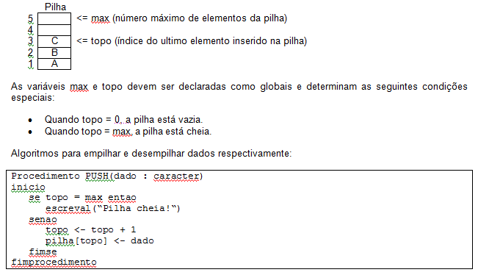
Existem duas funções que se aplicam a todas as pilhas: PUSH, que insere um dado no topo da pilha, e POP, que remove o item no topo da pilha.
Esquema de uma pilha de dados implementada num vetor:

Slide 145
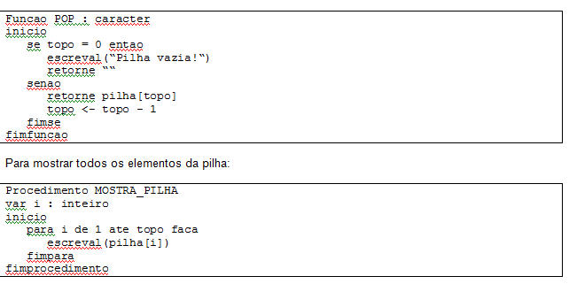

Slide 146
Fila
Uma fila é uma lista onde as inserções são sempre feitas em uma ponta e as remoções são sempre feitas na outra. Desta forma remove-se sempre o item mais antigo (FIFO - First In First Out).
As filas são úteis para sincronizar duas tarefas assíncronas, armazenado temporariamente dados produzidos por uma delas até serem consumidos pela outra.
Uma fila possui duas funções básicas: ENQUEUE, que adiciona um elemento ao final da fila, e DEQUEUE, que remove o elemento no início da fila. A operação DEQUEUE só pode ser aplicado se a fila não estiver vazia, causando um erro de underflow ou fila vazia se esta operação for realizada nesta situação.
Esquema de uma fila de dados implementada num vetor:

Slide 147
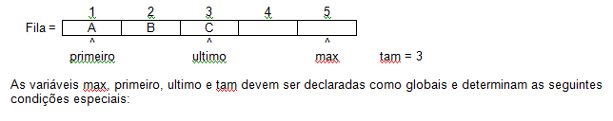
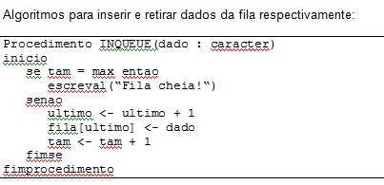

Slide 148
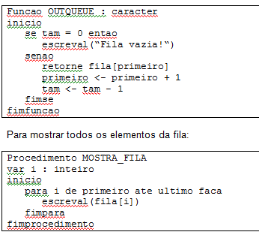

Slide 149
Quando examinamos as listas genéricas sequenciais , verificamos que era preciso mover os elementos após uma inserção ou remoção.
No caso específico da fila isto pode ser evitado implementando uma fila circular, na qual os ponteiros voltam ao início quando passam do final.
A forma mais convencional de implementar uma fila circular é ter um vetor de N+1 elementos e dois índices (ou ponteiros), um apontando para onde será feita a próxima inserção e outro apontando para onde será feita a próxima remoção.
A fila vazia é indicada pela igualdade dos índices (ou ponteiros). Para não confundir fila cheia com fila vazia, deixa-se sempre pelo menos uma posição livre no vetor (daí ele ter N+1 posições para armazenar N elementos).

Slide 150
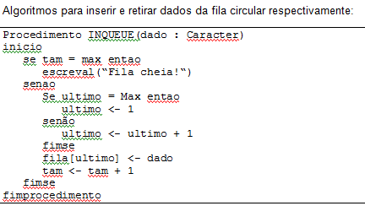

Slide 151
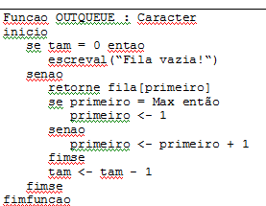

Slide 152
Exercícios
1- Fazer um algoritmo utilizando o recurso de pilha onde empilhando no sentido de índices crescentes e com o índice de topo aponte para a posição de inserção.

Slide 153


Slide 154


Slide 155


Slide 156


Slide 157


Slide 158


Slide 159


Slide 160



Slide 161


Slide 162


Slide 163


Slide 164


Slide 165
Bibliografia
Farrer H. et ali. Algoritmos Estruturados., Editora Guanabara S. A., Rio de Janeiro, 1985.
Guimarães, Angelo M & Lages, Newton A. de C. Algoritmos e Estrutura de dados. LTC - Livros Técnicos e Científicos Editora S.A.; 216 – 1985
Tremblay, J. P; Bunt R. Ciência dos Computadores - Uma Abordagem Algorítmica. Editora McGraw Hill do Brasil, são Paulo, 1983.
Villas, Marcos V, & Villasboas, Luiz F.P. Programação Conceitos, Técnicas e Linguagens. Ed. Campus; 195 p. 1988.
Filho, José Vanni, Construção de Algoritmos. PUC-Rio . 4ª edição – Setembro de 95
Manzano, J. ; Oliveira, J. Algoritmos . Editora Érica. Décima Quarta Edição. 2002.

